Slide 1
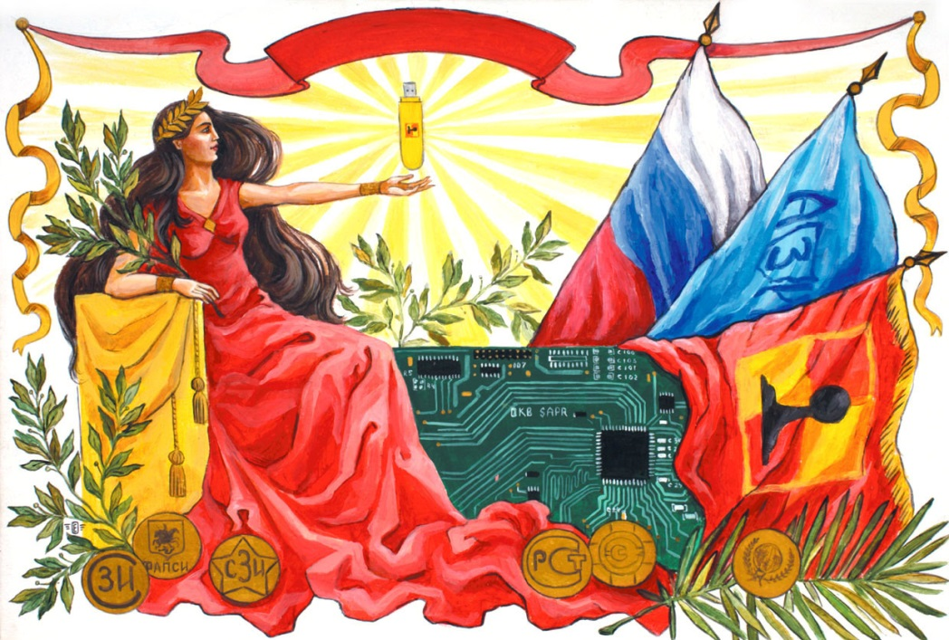
Москва, 2015
OKBSAPR.RU
okbsapr@okbsapr.ru
Защищенные
Микрокомпьютеры (МК)

Slide 2
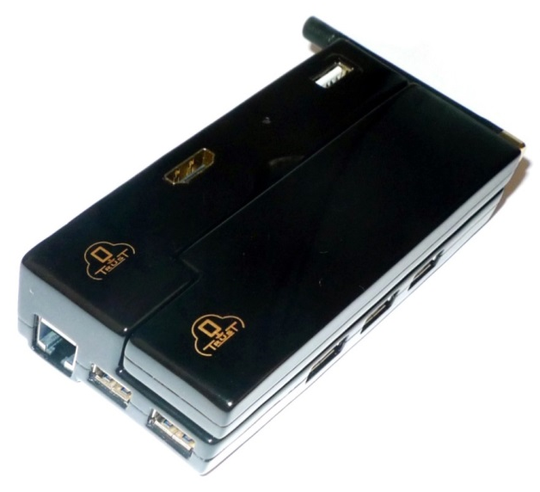
По мере движения информационных технологий в сторону облачных инфраструктур естественные требования к клиентским компьютерам дополнились еще одним – требованием сочетания мобильности с защищенностью.

Slide 3
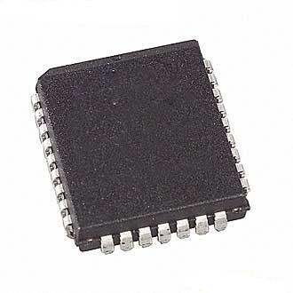
Современные, в том числе планшетные компьютеры создаются на основе «гарвардской» архитектуры, что создает возможность намного более простого и дешевого решения поставленной задачи. В этом случае достаточно микросхему банка памяти, в которой размещается ОС, перевести в режим «только чтение», read only.
Read only

Slide 4
Принцип работы «Гарвардской архитектуры»
Банк памяти
Защищенный банк памяти
(Read only)
Защищенный банк памяти для обновлений
ОЗУ

Slide 5
Такое решение получено - это МК.
5 патентов
16 пунктов патентных формул.
Линейка включает в себя варианты как с одной (только защищенной) ОС (подтип MKT), так и с двумя ОС (защищенной и незащищенной) и переключателем (подтип MKTrusT).

Slide 6
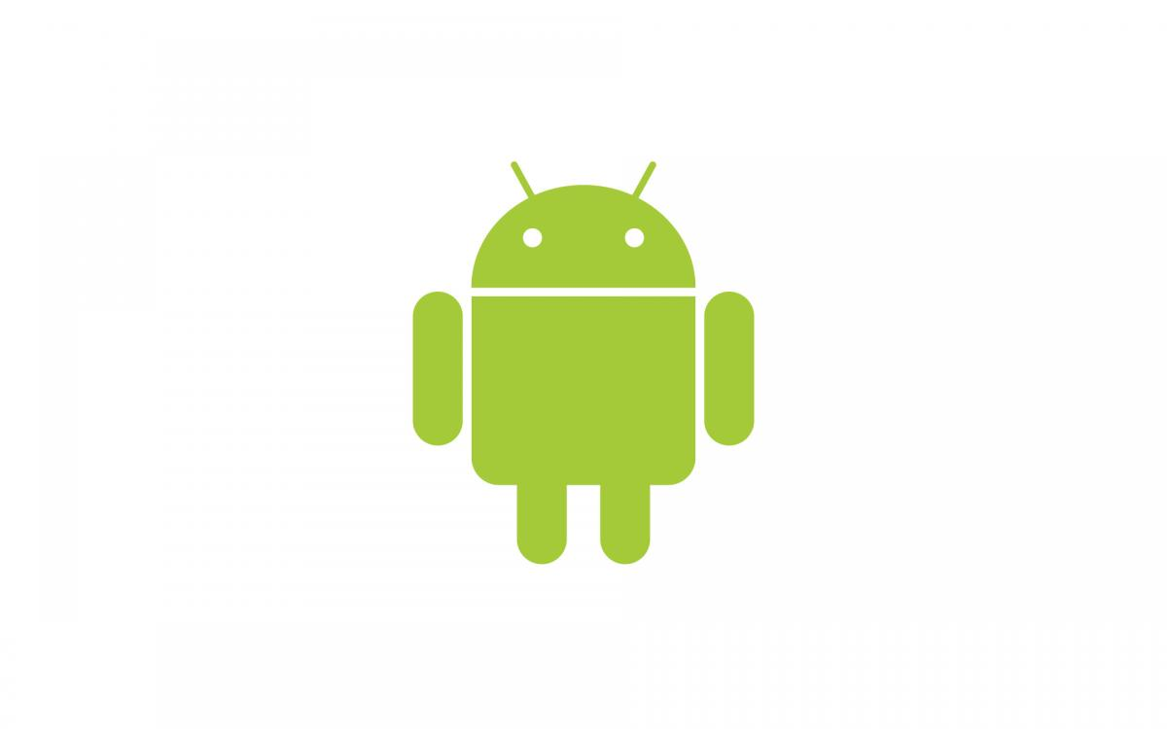
Варианты ОС

Slide 7
Цена традиционного х86-компьютера, который обеспечит выполнение полноценного функционала, – не менее 1000$. Дополним теперь его необходимыми средствами защиты (СЗ):
аппаратным модулем доверенной загрузки (например, «Аккорд-АМДЗ»);
средством разграничения доступа (например, «Аккорд-ТК»)
средством электронной подписи;
средством защиты от разрушающих программных воздействий и вредоносного ПО (антивирусы);
средством канальной криптографической защиты.
1000$(ПК) + 500$(СЗ) + => 2000$

Slide 8
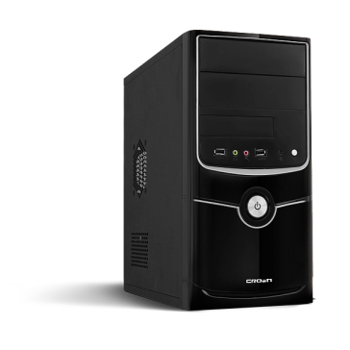
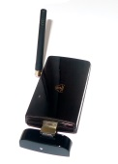
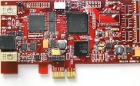
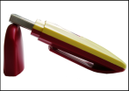
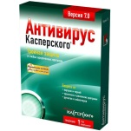
Почему МК?
Стоимость ≈ 15 000 руб. (розничная цена)
Мобильность (сравните: и )
Защищенность ( )
Энергоэффективность ( )
100шт. ≈ 1шт.
3Вт(W) 300 Вт(W)

Slide 9
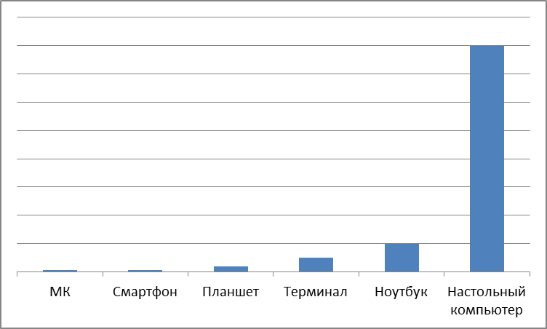
МЕСТО МК В ИНФРАСТРУКТУРЕ ИНФОРМАТИЗАЦИИ
Габариты

Slide 10
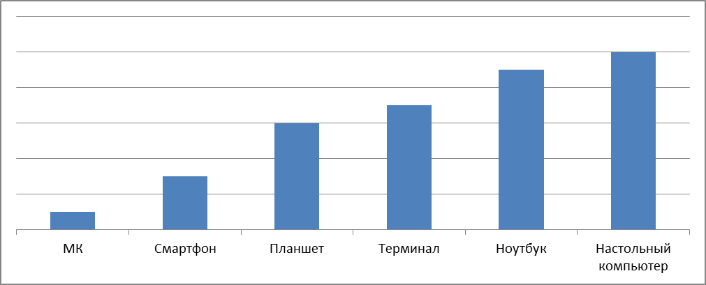
МЕСТО МК В ИНФРАСТРУКТУРЕ ИНФОРМАТИЗАЦИИ
Энергопотребление

Slide 11
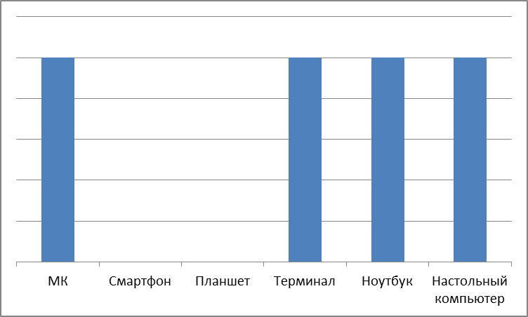
МЕСТО МК В ИНФРАСТРУКТУРЕ ИНФОРМАТИЗАЦИИ
Приложения удаленного рабочего стола

Slide 12
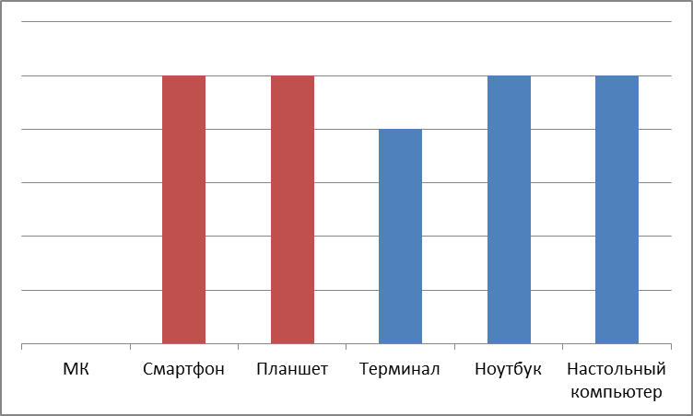
МЕСТО МК В ИНФРАСТРУКТУРЕ ИНФОРМАТИЗАЦИИ
Затраты на развитие системы защиты

Slide 13
МК может использоваться как локальное рабочее место наряду с другими СВТ.
МК обладает ощутимыми преимуществами при использовании в качестве облачного рабочего места.

Slide 14
Преимущества:
Социальные – преодоление цифрового неравенства;
Инфраструктурные – импортозамещение;
Технологические – рост уровня защищенности.

Slide 15
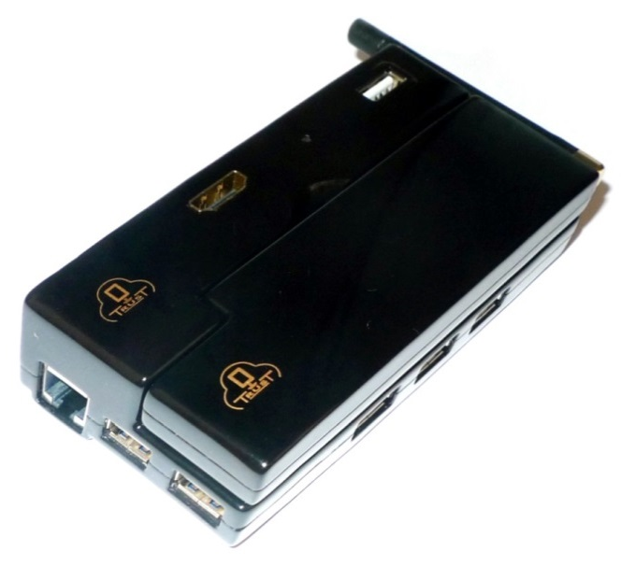
Вариант MKT с одной ОС подходит для сценариев применения, предполагающих работу только в защищенной среде, и ни в какой другой.

Slide 16
Защищенный режим
Включение обозначается специальным индикатором;
При каждом новом включении загружается предустановленный образ ОС в режиме Read only;
Возможна установка VPN;
Совместим с сертифицированным СЗИ НСД «Аккорд Х К» (Только на Ubuntu);
Совместим с защищенным средствами хранения данных семейства «Секрет».

Slide 17
Незащищенная ОС обновляется так же, как любой Android, а защищенная – в сервисном центре в специальном технологическом режиме, перевод устройства в который осуществляется физическим переключателем внутри корпуса, недоступным пользователю или программному воздействию.

Slide 18
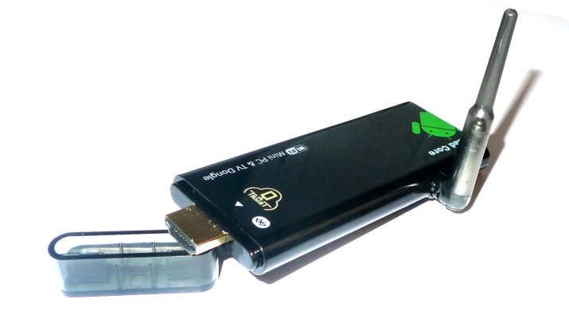
MKT – это микрокомпьютер в форм-факторе донгла (внешне похож на большую флешку), в котором есть только одна ОС – защищенная ОС Linux, расположенная в RO памяти устройства.
Операционная система: Linux.
Встроенная память: 8GB, доступ «только чтение» (ReadOnly, RO).
Поддержка микро карт памяти до 32 ГБ.
WiFi 802.11b/g/n., Bluetooth 2.1.
Интерфейс HDMI: Поддержка 1920x1080P @60 Гц, HD-Видео.
Порты: Micro USB 2.0 DC, 1 x Micro USB OTG1 x USB 2.0, Слот для Карт TF, HDMI порт.
Подключается к телевизору или проектору через порт HDMI, к монитору – через DVI, питание от USB порта монитора, либо внешнего блока питания (5V-2A).

Slide 19
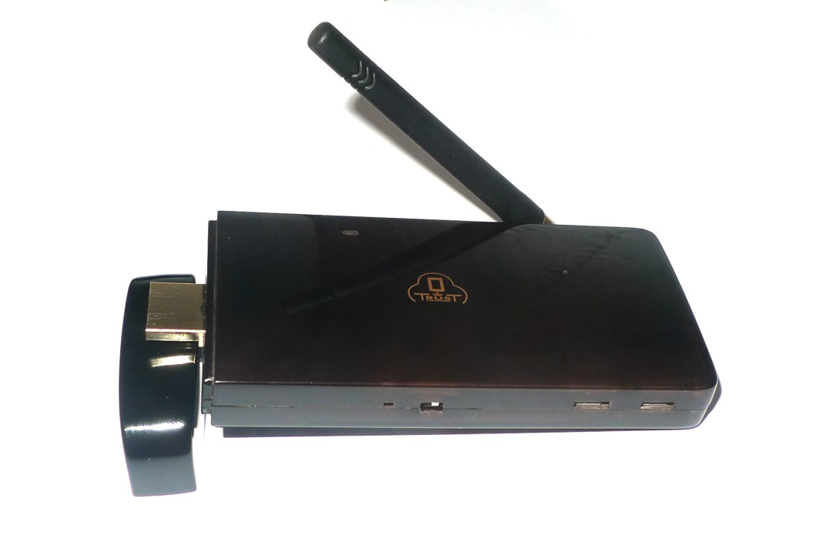
МКТ+ чуть больше по размеру, но зато может обновляться в удаленном режиме по специально разработанной защищенной процедуре.

Slide 20
MKTrusT – микрокомпьютер, позволяющий работать в одном из двух режимов – защищенном (например, работа с ДБО или иными критичными к защищенности сервисами) или незащищенном, без ограничения возможностей.
Защищенная ОС – Linux собственной сборки, незащищенная ОС – Android.
В незащищенной ОС пользователь может работать безо всяких ограничений, как на любом привычном ему Android'ном устройстве.
Незащищенная ОС обновляется так же, как любой Android, а защищенная – так же, как в MKT+ – по специальной защищенной процедуре, которая, однако, для пользователя ничем не отличается от обычного обновления.

Slide 21
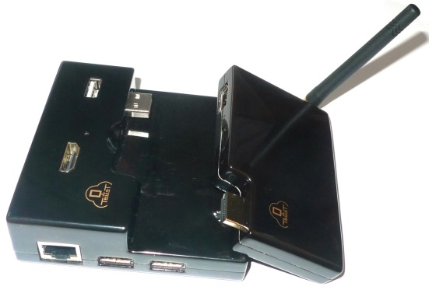
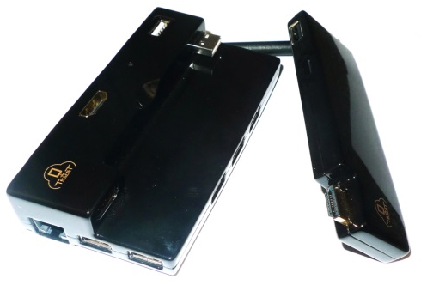
MKT-card и MKT-card long – это доверенный облачный микрокомпьютер с динамически изменяемой архитектурой. Конструктивно он оформлен как док-станция с отчуждаемым компьютером. Док-станция содержит 8 USB-портов, выход HDMI, сетевой разъем RJ-45, разъем питания. Док-станция коммутируется с периферийным оборудованием через USB, с монитором через HDMI, с сетью – через RJ-45; возможно также использование WiFi . Параметры компьютера аналогичны остальным решениям линейки. Программное обеспечение размещено в памяти с физически устанавливаемым доступом read only (RO). Функциональное ПО (ФПО) включает RDP и PC-over-IP, что позволяет обеспечить функционирование в облачной или терминальной инфраструктуре. Встроены также средства разграничения доступа («Аккорд-ТК»), средства защищенного терминального доступа («Центр-Т»), средства «проброски» токенов и других периферийных устройств на удаленный рабочий стол.

Slide 22
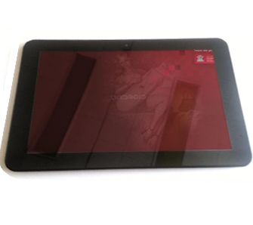
TrusTPad – это планшет, построенный на «гарвардской» архитектуре, так же работающий в 2-х режимах.

Slide 23
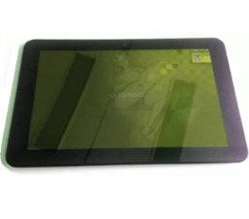
Основная особенность рабочего места в том, что решения могут использоваться не только как клиентская часть централизованной инфраструктуры, но и как автономное рабочее место.
ИСПДн
VPN

Slide 24
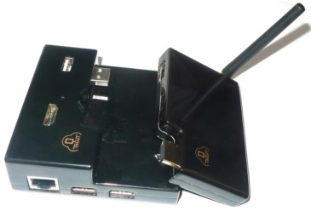
Web
Идентификация
Терминальная
Web
Сервисы
ЭЦП
Терминальная
С-Терра
ViPNet
VPN Клиент
Застава
Лисси
Континент

Slide 25
ПАК «Аккорд-ТК»
Возможности:
Защита от несанкционированного доступа;
Идентификация/аутентификация пользователей для входа в ОС;
Статический и динамический контроль целостности данных, их защита от несанкционированных модификаций;
Создание индивидуальной для каждого пользователя изолированной программной среды;
Разграничение доступа пользователей к массивам данных и программам с помощью дискреционного контроля доступа;
Разграничение доступа пользователей и процессов к массивам данных с помощью мандатного контроля доступа;
Автоматическое ведение протокола регистрируемых событий;
Контроль печати на локальных и сетевых принтерах.

Slide 26
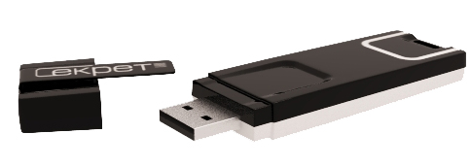
Хранение данных. Служебный носитель «Секрет»
Специальный USB-носитель (mass storage), который можно
использовать только на разрешенных администратором СВТ:
Личный Секрет;
Секрет Фирмы;
Секрет Особого Назначения
Состав:
«Секрет» – это USB-носитель, который можно использовать только на том СВТ, на который установлен «Секретный агент»
«Секретный агент» - специальное ПО, предназначенное для безопасной работы с «Секретами»
«Секретный агент» узнает только зарегистрированные «Секреты», а зарегистрировать свой «Секрет» можете только владелец «Секрета».

Slide 27
Москва, 2015
OKBSAPR.RU
okbsapr@okbsapr.ru
Спасибо за внимание!

